Slide 1
Дороги
Богдан-Ігор Антонич

Slide 2
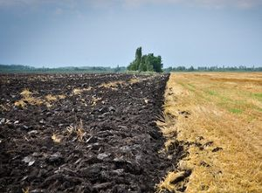
Розгорнулася земля,

Slide 3
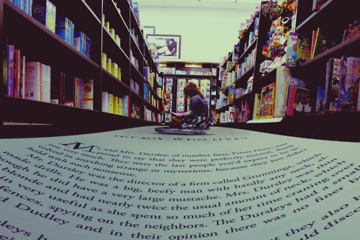
Наче книжка

Slide 4
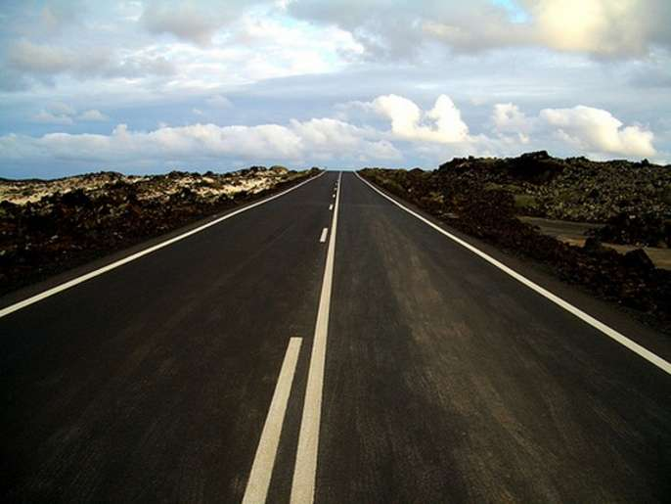
(дороги, дороги, дороги)

Slide 5
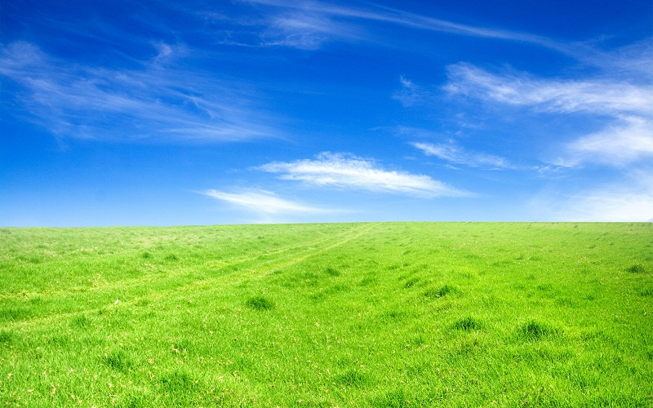
Зашуміла трава і принишкла

Slide 6
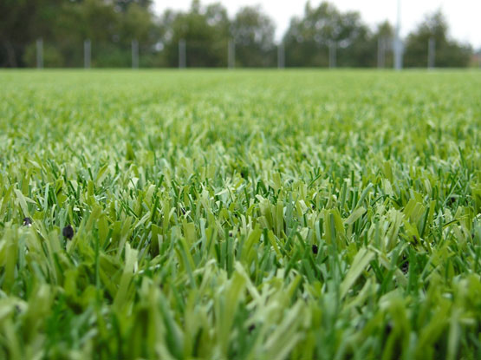
Простелилась нам юним під ноги

Slide 7
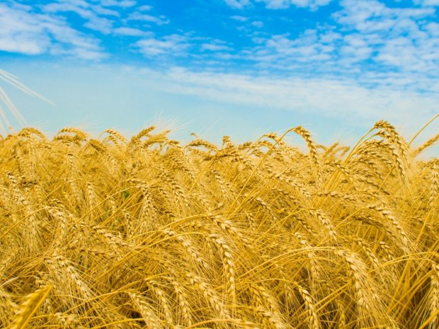
Тільки небо і тільки пшениця

Slide 8
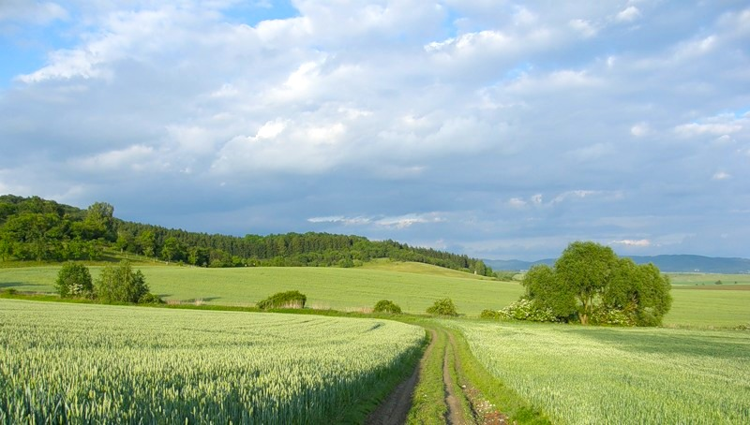
(над нами, за нами, під нами)

Slide 9
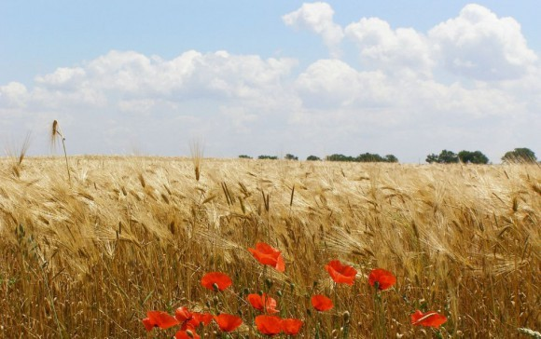
Тільки безкрай і даличь іскриться

Slide 10
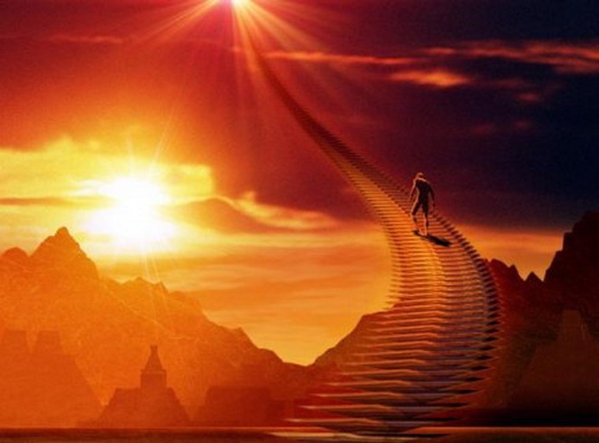
Тільки безвість вітає вітрами

Slide 11
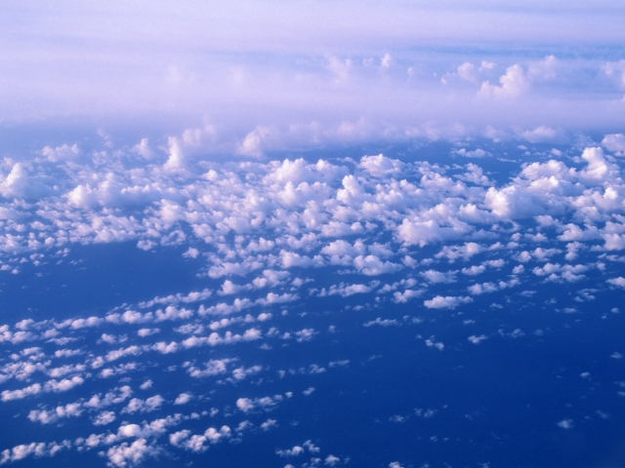
Голубінь, золтавість і зелень

Slide 12
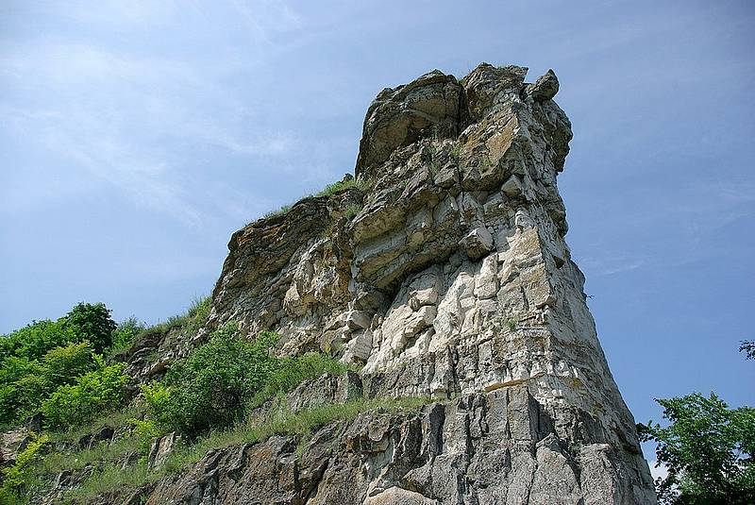
(яруги, галявини, кручі)

Slide 13
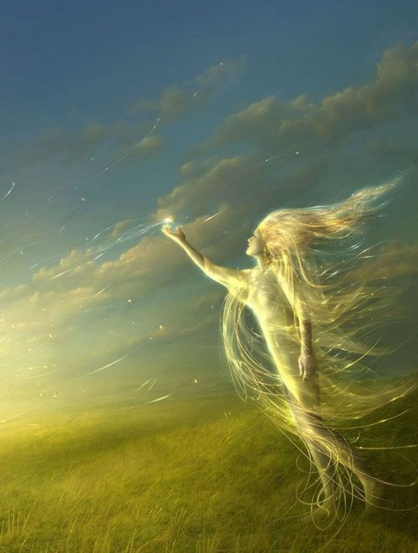
Розспівались таємно:
дзінь-дзінь

Slide 14
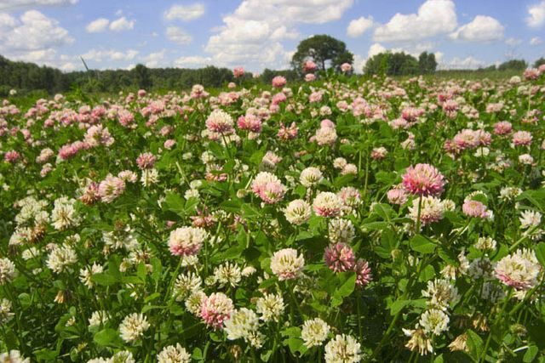
Цвіркнули в конюшині пахучій

Slide 15
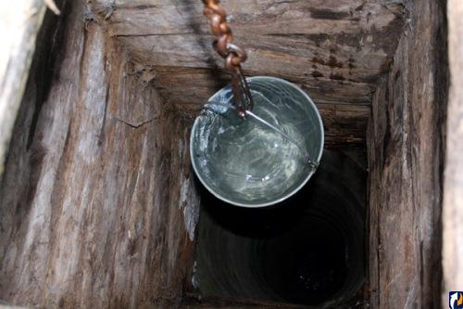
Залізиста вода із криниці

Slide 16
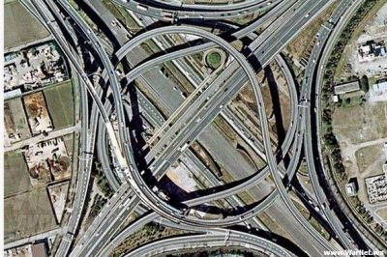
(дороги, дороги, дороги)

Slide 17
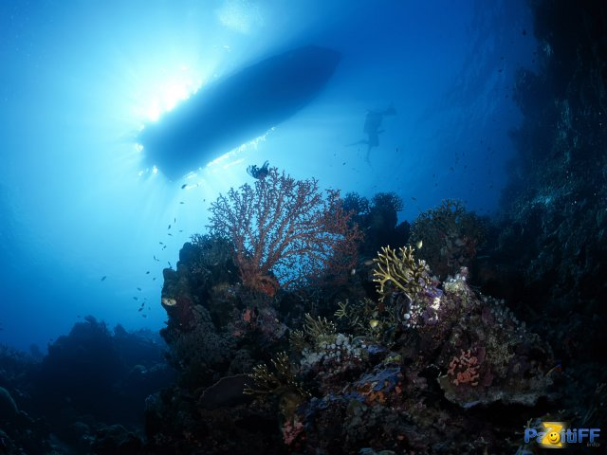
О, відкрий нам свої таємниці

Slide 18
Дивний місяцю мідянорогий

Slide 19
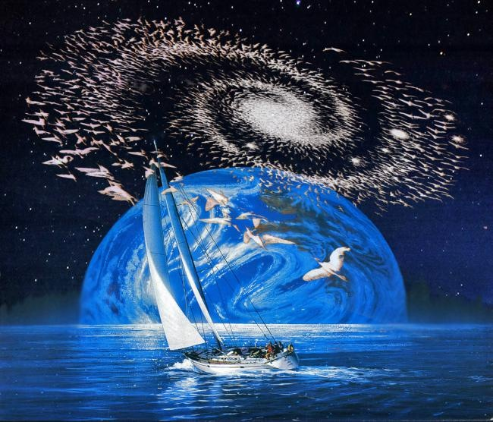
(о зелень, о юність, о мріє)

Slide 20
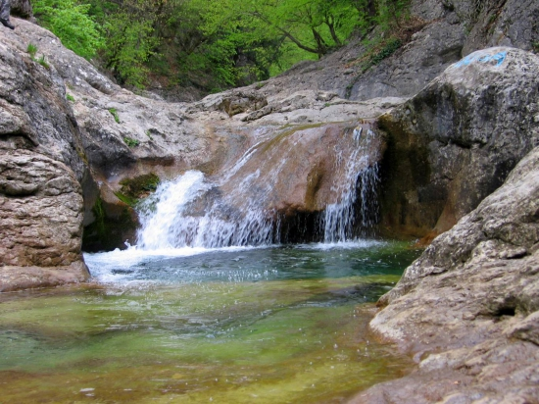
Наша молодість, наче природа

Slide 21
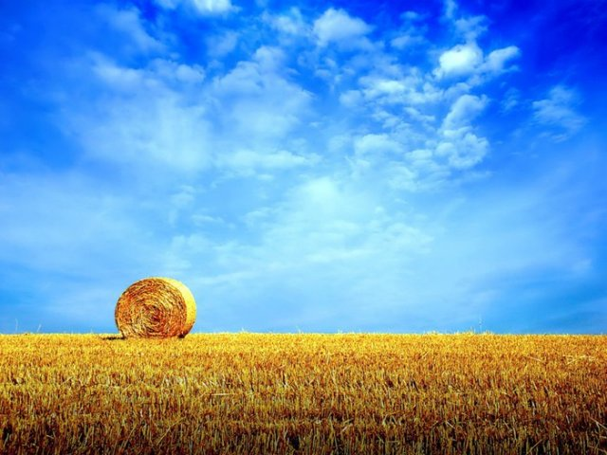
Колосистим ще літом доспіє

